Slide 1
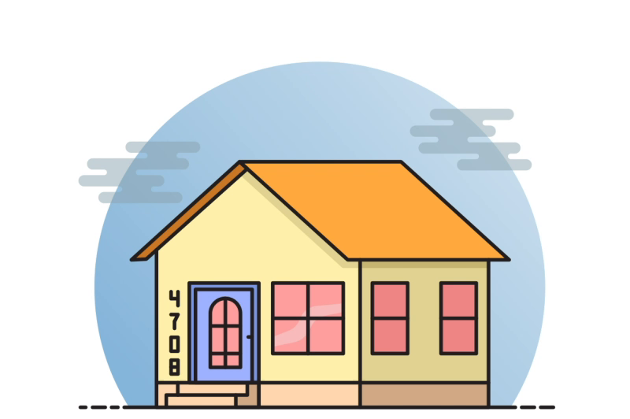
Разноврсност сисара
Буди херој, остани код куће!

Slide 2
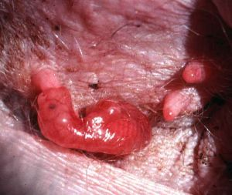
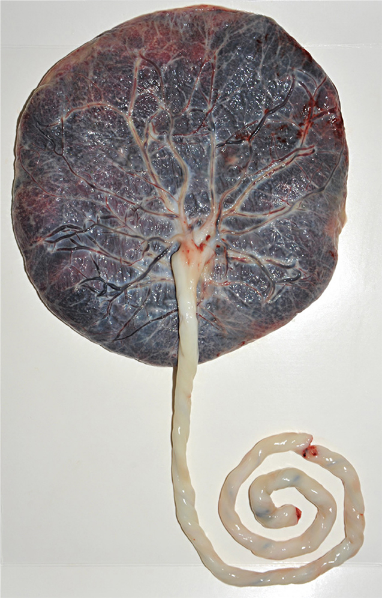
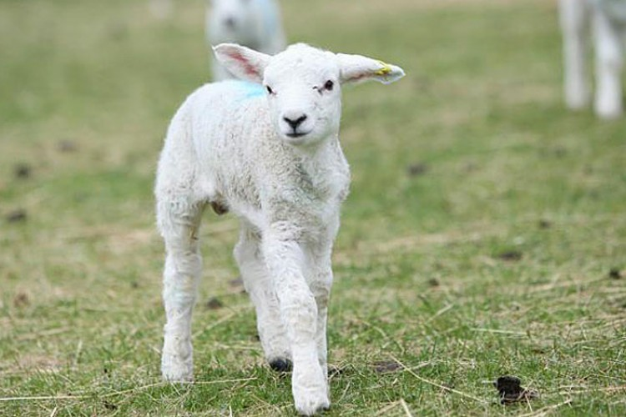
Сисари са постељицом
Сисари без постељице
Постељица
Младунци – са длаком или без длаке
Немају постељицу
Торбари
Кљунари

Slide 3
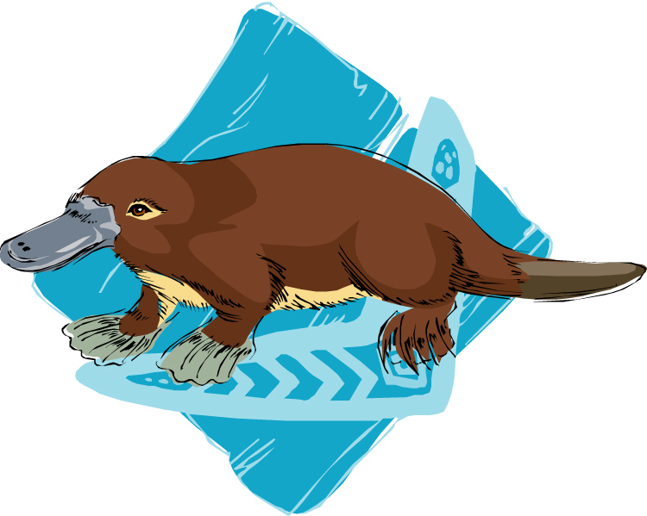
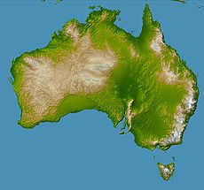
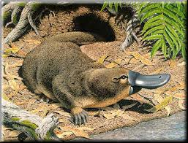
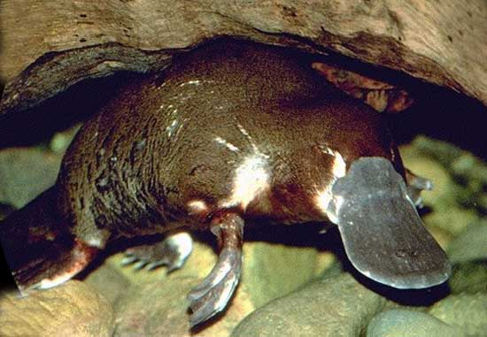
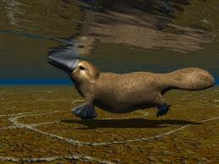
КЉУНАРИ
Клоака
Кљун
Леже на јајима
Длака
Млијечне жлијезде
Пловне кожице
Живе поред воде и у води
Исхрана: ларве, мекушци, ракови
Лижу млијеко
Мужјаци имају отров

Slide 4
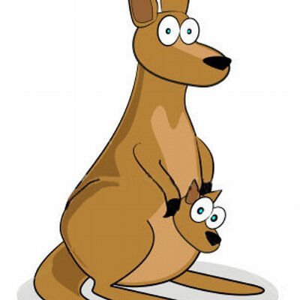
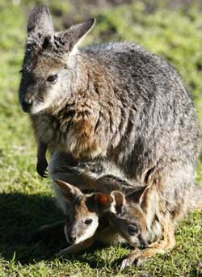
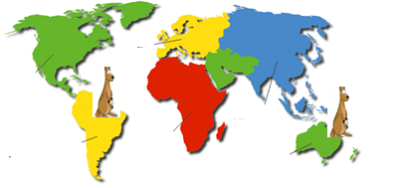
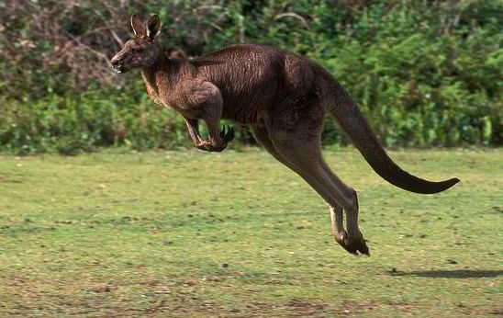
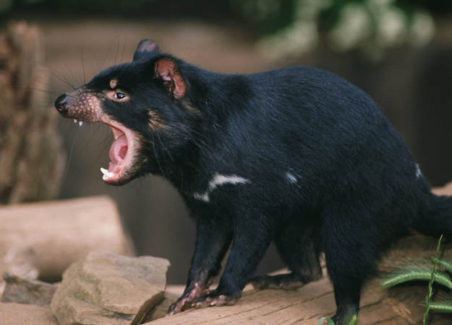
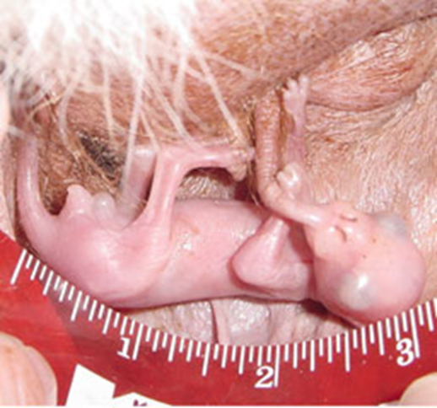
ТОРБАРИ
Аустралија
Јужна Америка
Кожни набор – торба
Млијечне жлијезде
Немају постељицу
Младунци се развијају у мајчиној торби
Рађају се врло рано
Живе на копну, сува и полусува станишта
Ноге кенгура функционишу као гумена опруга

Slide 5
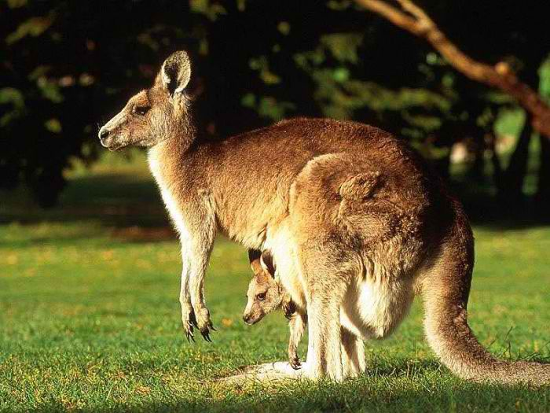
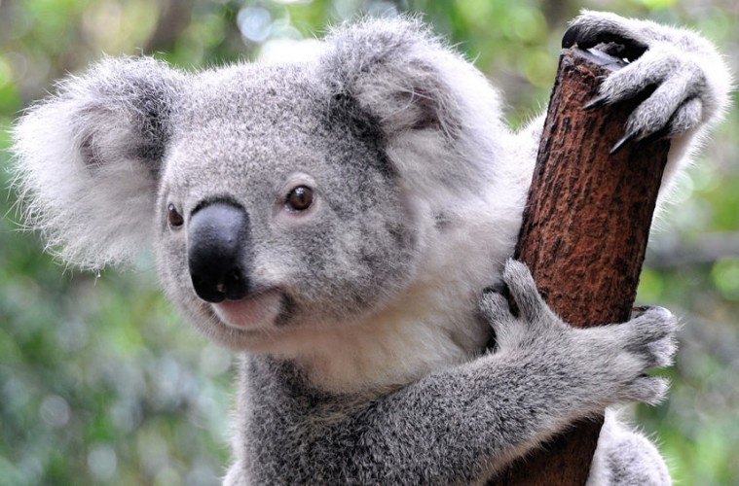
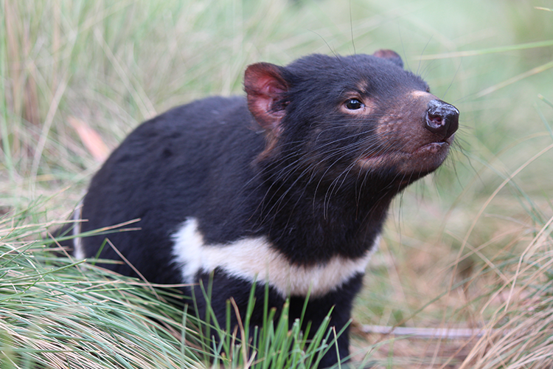
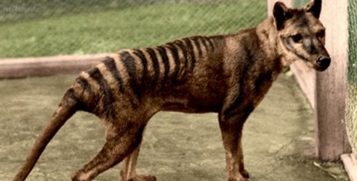
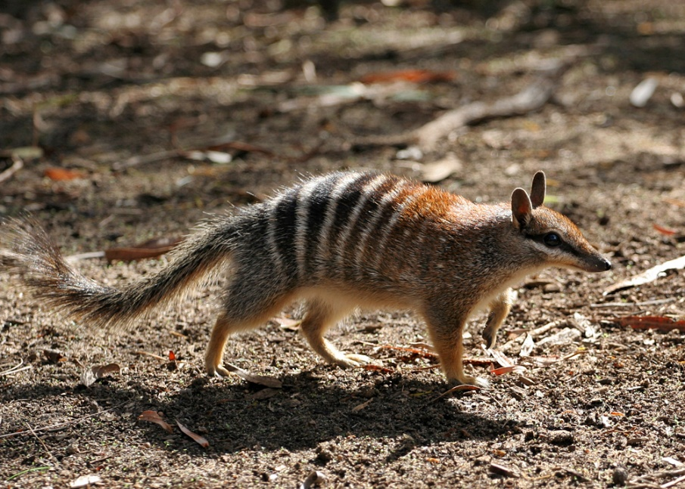
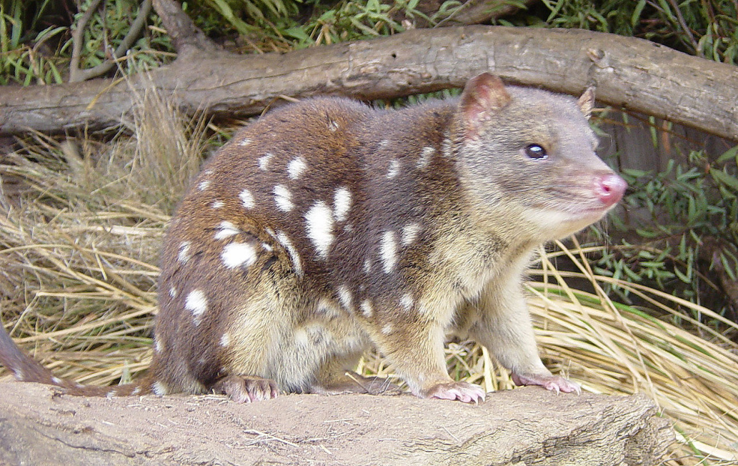
Велики кенгур
Коала
Тасманијски ђаво
Торбарски вук – изумрла врста
Пругасти мравојед
Пјегава торбарска мачка

Slide 6
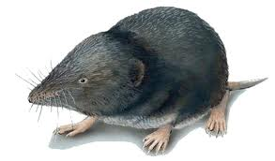
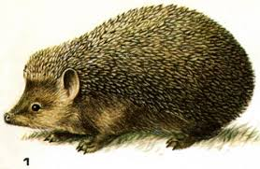
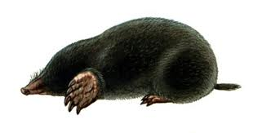
БУБОЈЕДИ
Хране се инсектима и другим бескичмењацима
Корисне животиње
Длаке - бодље
Ровчица
Јеж
Сличне мишевима, разликују се по зубима и њушци
Њушка издужена
Хране се инсектима
Живи под земљом, копа ходнике
Ноге - облик лопатице
Очи закржљале
Немају ушне шкољке
Исхрана: инсекти, глисте
Кртица

Slide 7
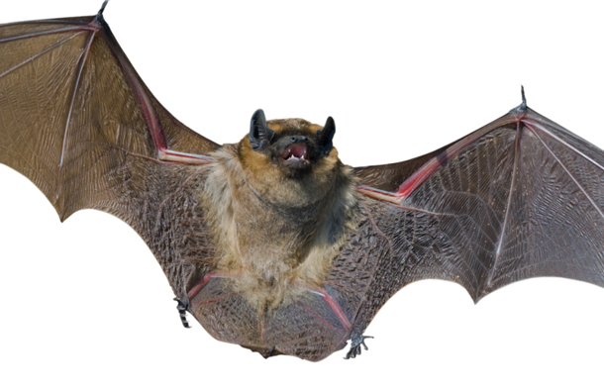
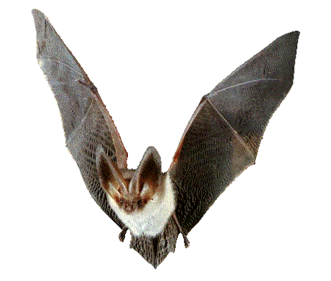
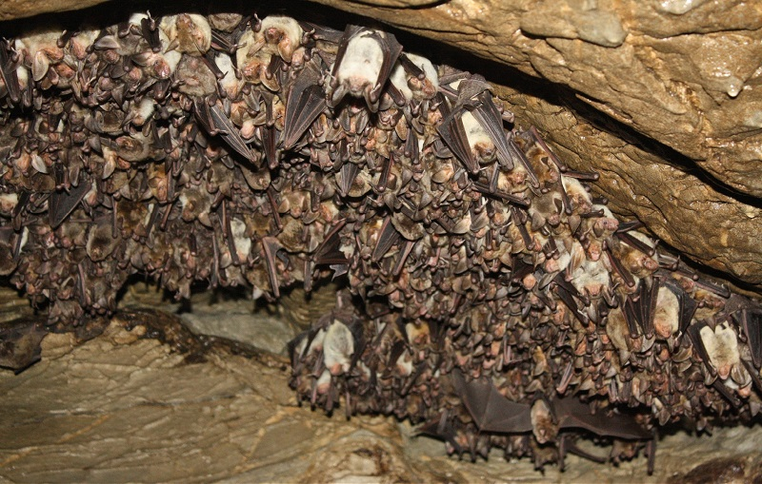
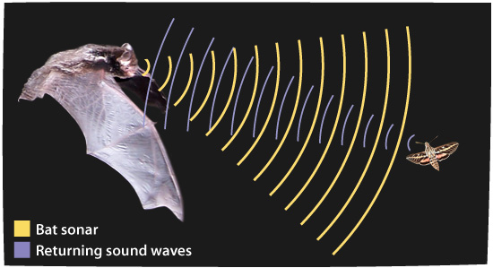
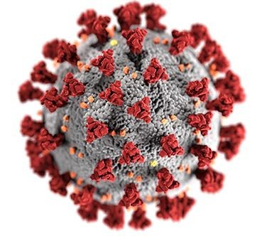
31
Заштићене врсте
ЉИЉЦИ
Слијепи мишеви
Сисари који лете – разапета кожица између екстремитета
Ноћне животиње
Хране се претежно инсектима
Ехолокација
Зимски сан
Колонија слијепих мишева, пећина Мишарица код Бања Луке
Не постоји стопостотна потврда да су слијепи мишеви пренијели корону људима
https://www.rts.rs/page/magazine/ci/story/2950/priroda/3909506/slepimisevi-priroda-koronavirus-.html

Slide 8
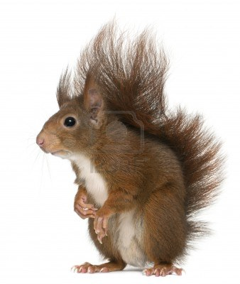
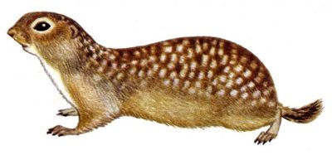
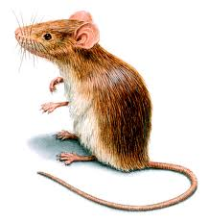
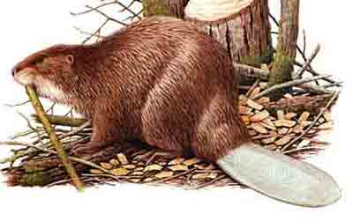
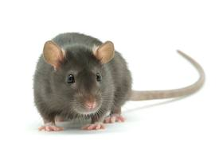
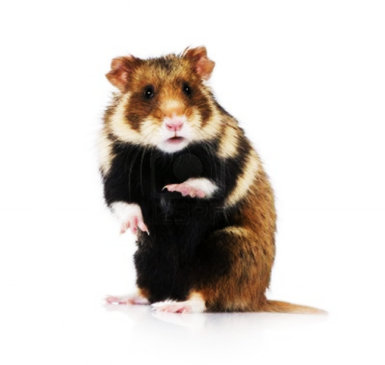
ГЛОДАРИ
Популационо најбројнији сисари
Сјекутићи добро развијени – расту цијелог живота
42% свих врста сисара
Текуница
Вјеверица
Дабар
Изузетно брза репродукција
Пацов
40 заразних и паразитских обољења
Миш
Живе на разним стаништима
Хране се углавном сјеменкама
Неке врсте су штеточине
Хрчак

Slide 9
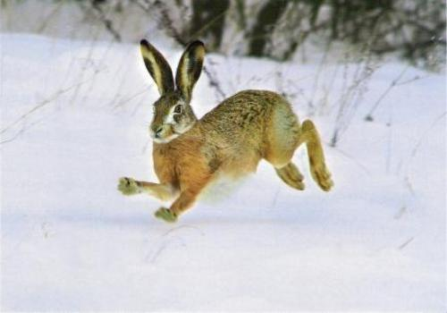
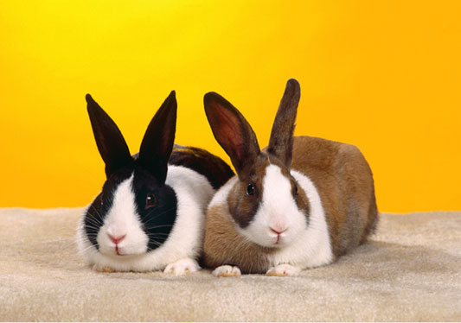
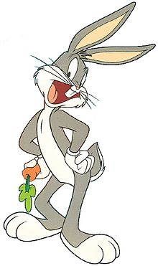
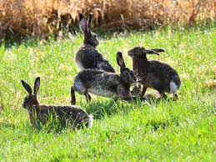
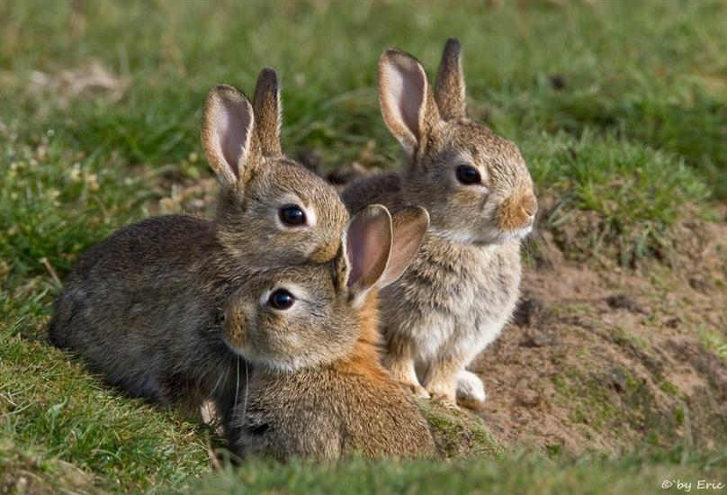
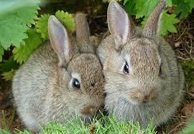
ЗЕЧЕВИ
Живе на свим континентима осим Аустралије
Зуби – глодање
Два пара сјекутића
Горња усна усјечена
Уши – дугачке
Задње ноге дуге – добри скакачи
Кунић
Размножавање 4 пута годишње
Зец

Slide 10
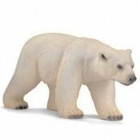
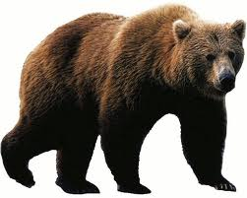
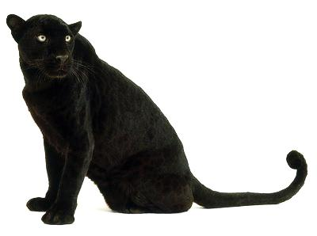
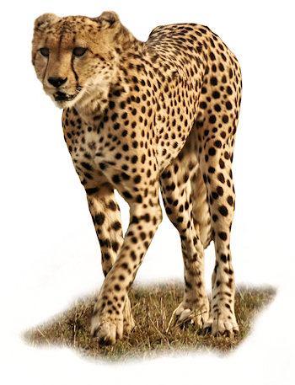
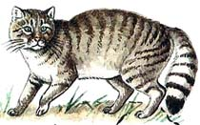
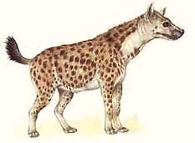
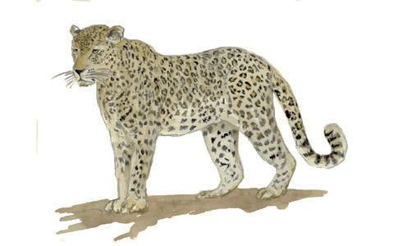
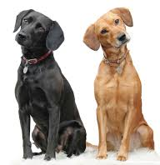
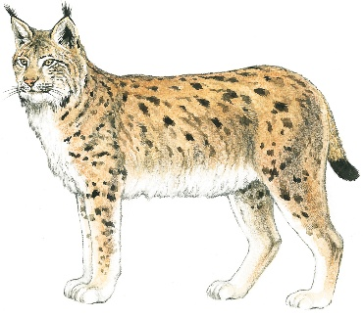
ЗВИЈЕРИ
М Е Д В Ј Е Д И
Лав
Тигар
Грабљивице – месоједи
Добро развијена чула
Очњаци
Канџе
Копнена станишта
Пума
Гепард
Хијена
Дивља мачка
Леопард
Лисица
М А Ч К Е
Вук
Рис
Пас

Slide 11
ВОДЕНИ СИСАРИ
Становници мора
Живе у води и око воде
Екстремитети – пераја
Месоједи (неки планктон)
Морж
Делфин
Кит
Фока

Slide 12
СУРЛАШИ
од 3.600 до 7.500 kg
Биљоједи - трава и лишће
Сурла – велики број функција, напад, одбрана, пренос хране
Велике уши
Ријетка длака
70 година
Афрички слон
Индијски слон

Slide 13
ПАПКАРИ
Папци
Непреживари
Преживари
Свиња
Нилски коњ
Желудац
Бураг
Капуља
Листавац
Сириште
Јелен
Крава
Срна

Slide 14
КОПИТАРИ
Травна станишта
биљоједи
Прсти углавном закржљали
Код коња развијен само средњи прст - копито
Зебра
Носорог
Коњ
Магарац

Slide 15
ПРИМАТИ
Горила Орангутан
Живе на дрвећу и земљи
Способност учења,
Крвне групе,
Емоције
Најсложенија група животиња
Мајмуни и полумајмуни
Посебно развијен мозак
Шимпанза
Лемур
ЉУДИ
Палац постављен супротно у односу на остале прсте
Имају нокте
Газе цијелим стопалом

Slide 16
Домаћи задатак
Корисни линкови
Изокренута учионица -
ИРИНА ДАМЊАНОВИЋ
Билошки кутак facebook
1. Одговори на питања из књиге!
2. Опиши једног сисара по избору, залијепи његову слику у свеску или направи плакат!
Препоручејем квиз о кичмењацима
https://forms.gle/hTuSWvsheNtZ9CWj6

